Slide 1

人流量检测计数

Slide 2

PPT下载 http://www.1ppt.com/xiazai/
CONTENTS
PART ONE
PART TWO
PART THREE
PART FOUR
01
02
03
04
预处理
初始化
循环处理视频帧
检测并显示

Slide 3

加载Haar级联检测器
加载视频
初始化计数器和人体中心位置
循环处理视频帧
使用级联检测器检测人体
处理每个检测到的人体
显示计数结果以及当前帧
退出循环并释放资源
Notes:
模板来自于：第一PPT https://www.1ppt.com/

Slide 4

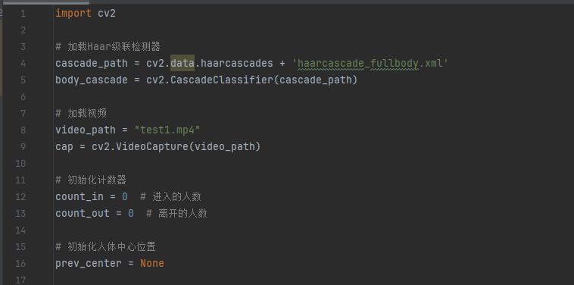
预处理以及初始化
通过cv2.CascadeClassifier类加载Haar级联检测器，使用预训练的模型来检测人体。
使用cv2.VideoCapture函数加载视频文件，创建一个视频捕获对象cap。
count_in和count_out分别用于记录进入和离开的人数。
prev_center用于存储上一帧检测到的人体的中心位置。

Slide 5
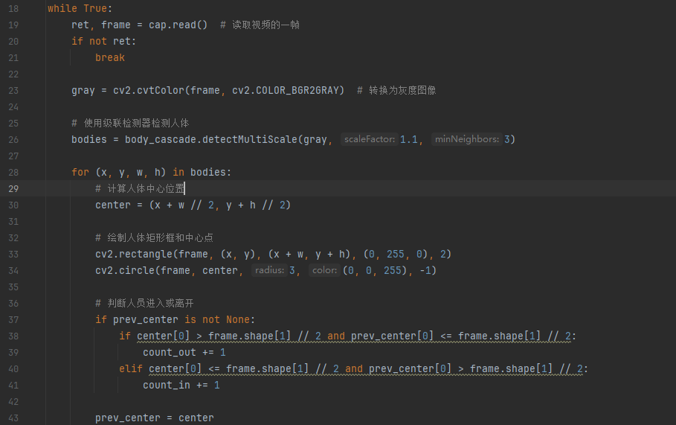
循环处理视频帧
使用cap.read()逐帧读取视频并转换当前帧为灰度图像。
通过body_cascade.detectMultiScale方法在灰度图像上检测人体，返回检测到的人体的边界框坐标
对于每个检测到的人体，在当前帧上绘制人体的矩形框和中心点。
根据当前和上一帧的人体中心位置，判断人员是进入还是离开，并相应地更新计数器。
更新prev_center为当前帧的人体中心位置。

Slide 6
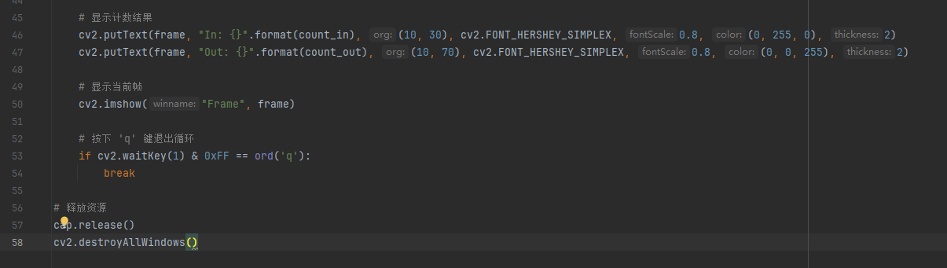
计数并显示
使用cv2.putText函数在当前帧上显示进入和离开的人数。
使用cv2.imshow函数显示当前帧。
等待用户按下键盘上的 'q' 键，如果检测到按键事件，则退出循环。
在完成循环后，释放视频捕获对象和销毁所有窗口。

Slide 7
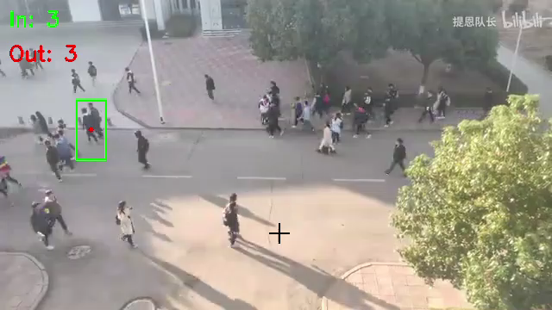
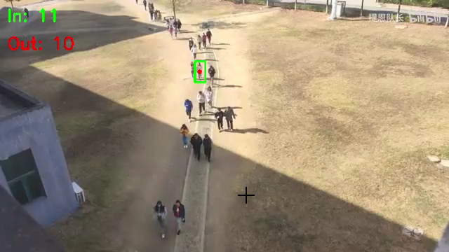
运行结果
Notes:
模板来自于：第一PPT https://www.1ppt.com/

Slide 8
感谢您的欣赏
Notes:
13040, 13077, 13064, 13065, 12991

